Slide 1
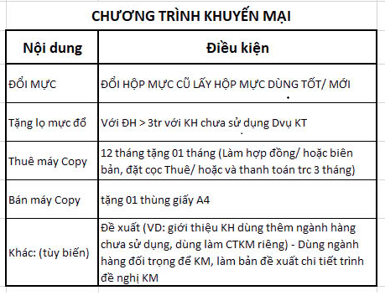
CHƯƠNG TRÌNH KHUYẾN MẠI

Slide 2
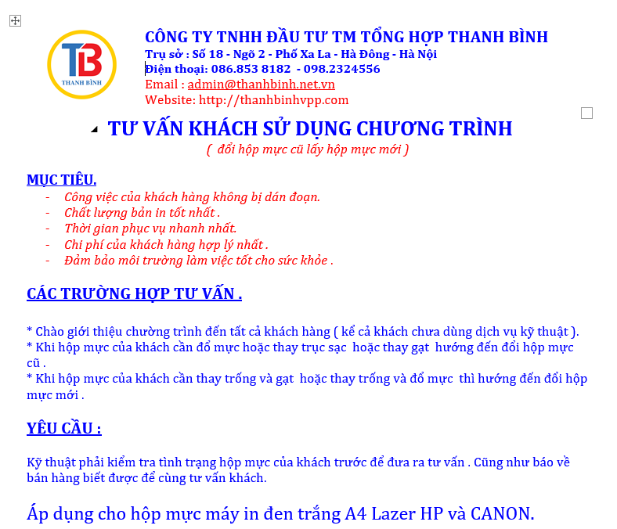

Slide 3
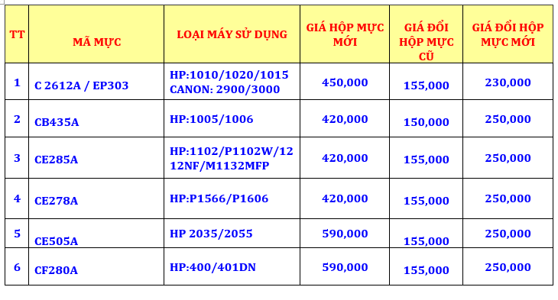

Slide 4
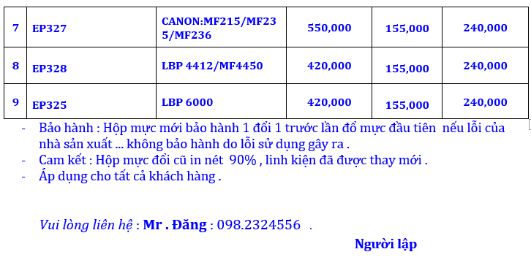

Slide 5
CHƯƠNG TRÌNH CHO MƯỢN MÁY PHOTOCOPY
Kính gửi: QUÝ KHÁCH HÀNG
Nhằm đa dạng gói dịch vụ thuê máy photocopy, Khách hàng có thêm lựa chọn nhu cầu về sử dụng máy photocopy với chi phí hợp lý mà hiệu quả công việc cao. Công ty Thanh Bình đưa ra phương án mượn máy photo như sau để khách hàng lựa chọn:

Slide 6
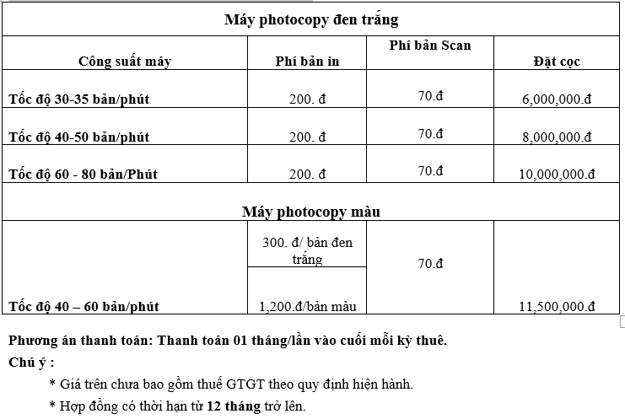

Slide 7
